Slide 1
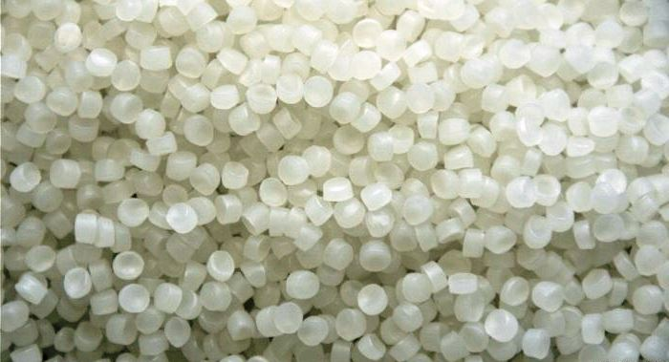
Исследование механических и вязкоупругих свойств сополимера l–лактида и ε-капролактона
Докладчик: Соловьёва Яна Вячеславовна Аспирант 1-го года
Руководитель: Смирнов Сергей Витальевич
Лаборатория микромеханики материалов

Slide 2
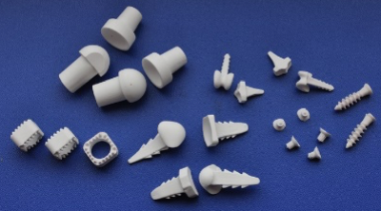
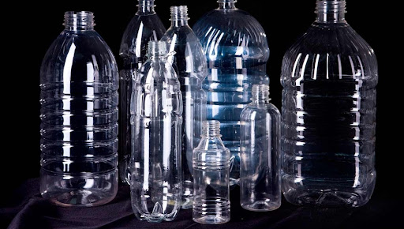
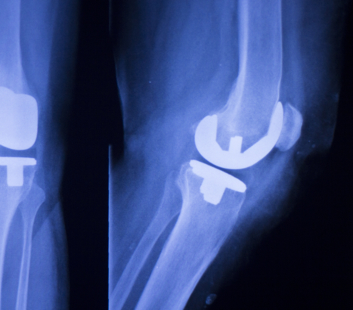
Актуальность
Биоабсорбируемые полимеры
Адресная доставка лекарств
Тканевая инженерия
Биоабсорбируемые стенты
Упаковачная промышленность
Геотекстиль
Полимеризация

Slide 3
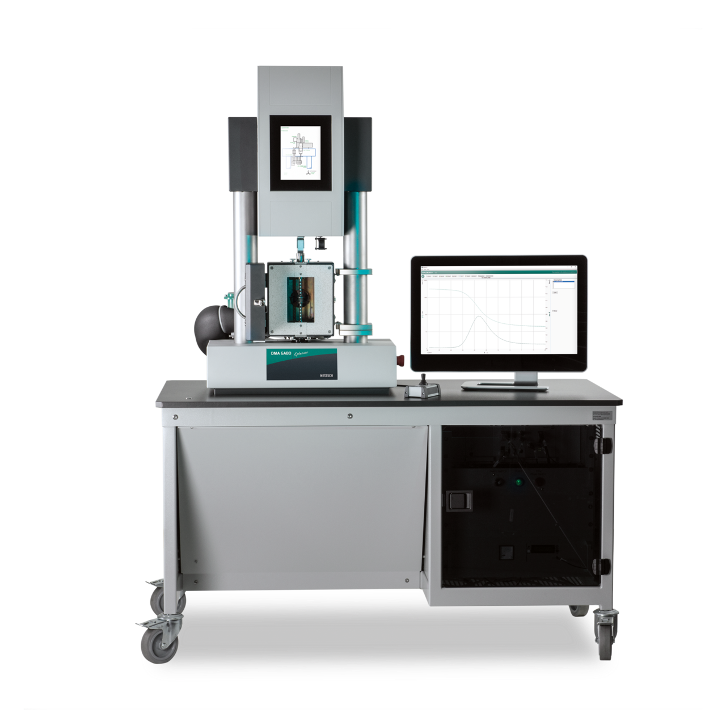
Динамический механический анализ
DMA EPLEXOR®
up to 1500 N

Slide 4
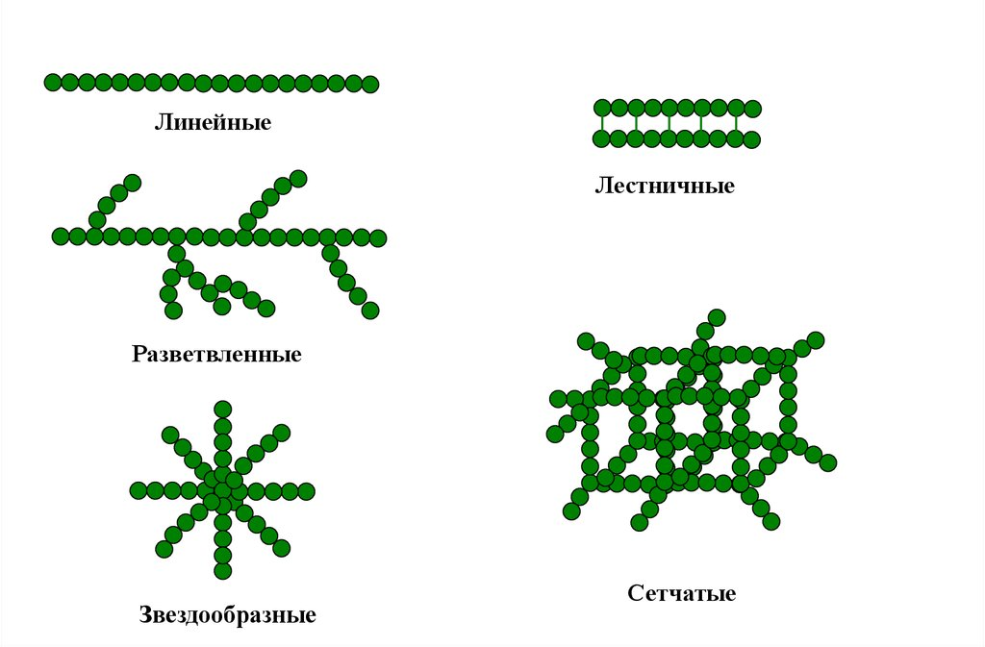
Применение ДМА в изучении полимеров
Механические свойства полимера являются следствием:
Химического состава полимера
Молекулярной структуры полимера
ДМА позволяет измерить:
Конфигурации цепи
Модули как функцию температуры
Температуру стеклования
Температуры других структурных переходов
Поведение материалов под нагрузкой
Упруго-вязкие свойства

Slide 5
Исследования в Институте машиноведения
Цель: исследование механических свойств сополимера (l–лактид)-(ε-капролактон) методом ДМА при температурах 25°С и 50°С
l-лактид
ДЭГ
сополимер l–лактида и ε-капролактона
2-Этилгексаноат олова(II)
Наименование сополимера | Содержание в мольных % мономеров |  | Содержание в полимере на основе ЯМР
 | l–лактида | ε-капролактона | l–лактида | ε-капролактона
(PLA)-(PCL)-8020 | 80 | 20 | 92 | 8
(PLA)-(PCL)-7030 | 70 | 30 | 84 | 16
(PLA)-(PCL)-6535 | 65 | 35 | 79 | 21
(PLA)-(PCL)-6040 | 60 | 40 | 77 | 23
(PLA)-(PCL)-5545 | 55 | 45 | 69 | 31
(PLA)-(PCL)-5050 | 50 | 50 | 67 | 33
(PLA)-(PCL)-4060 | 40 | 60 | 56 | 44
(PLA)-(PCL)-3070 | 30 | 70 | 41 | 59
ε-капролактон

Slide 6
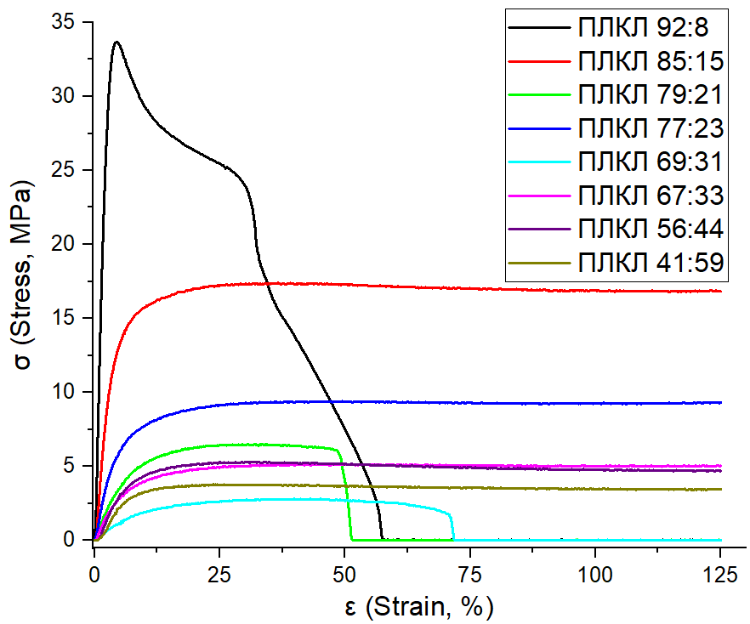
Кривая сопротивления деформации для сополимеров (l–лактид)-(ε-капролактон) различного состава при 25°С

Slide 7
Кривая сопротивления деформации для сополимеров (l–лактид)-(ε-капролактон) различного состава при 50°С

Slide 8
Данные зависимости модуля упругости (E’) от температуры
Область стекловидного
состояния
Область высокоэластичного
состояния
Область вязкоупругого поведения

Slide 9
Изменение модуля потерь E’’ при деформации

Slide 10
Зависимость модуля упругости от содержания l-лактида

Slide 11
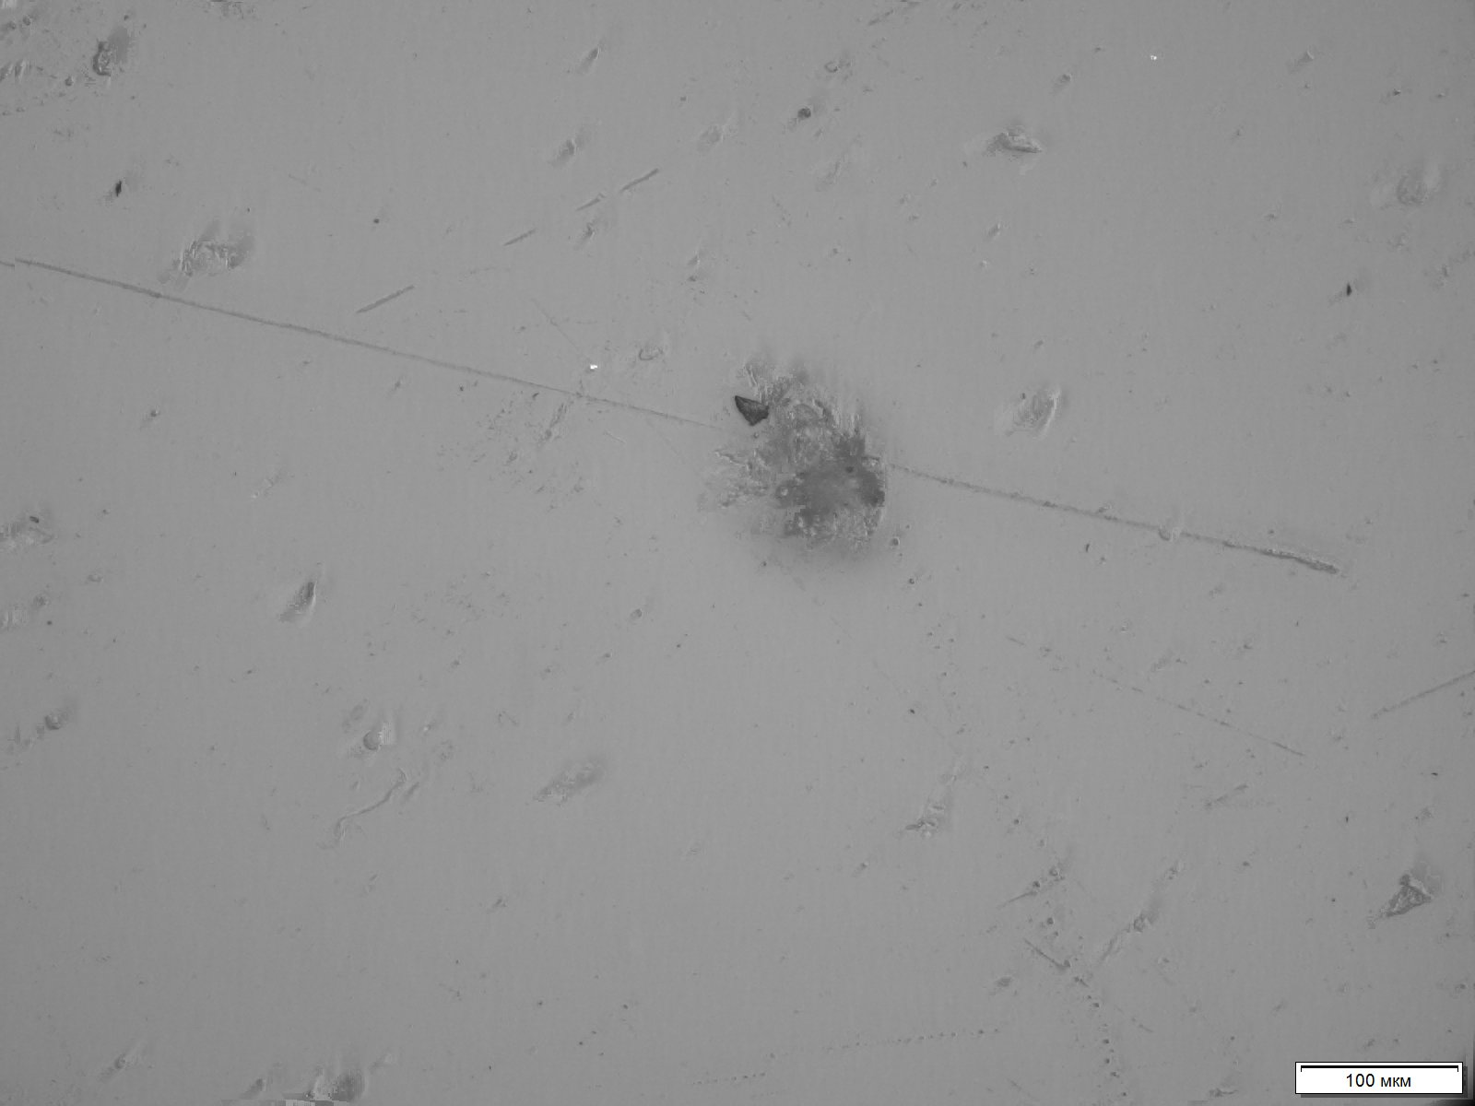
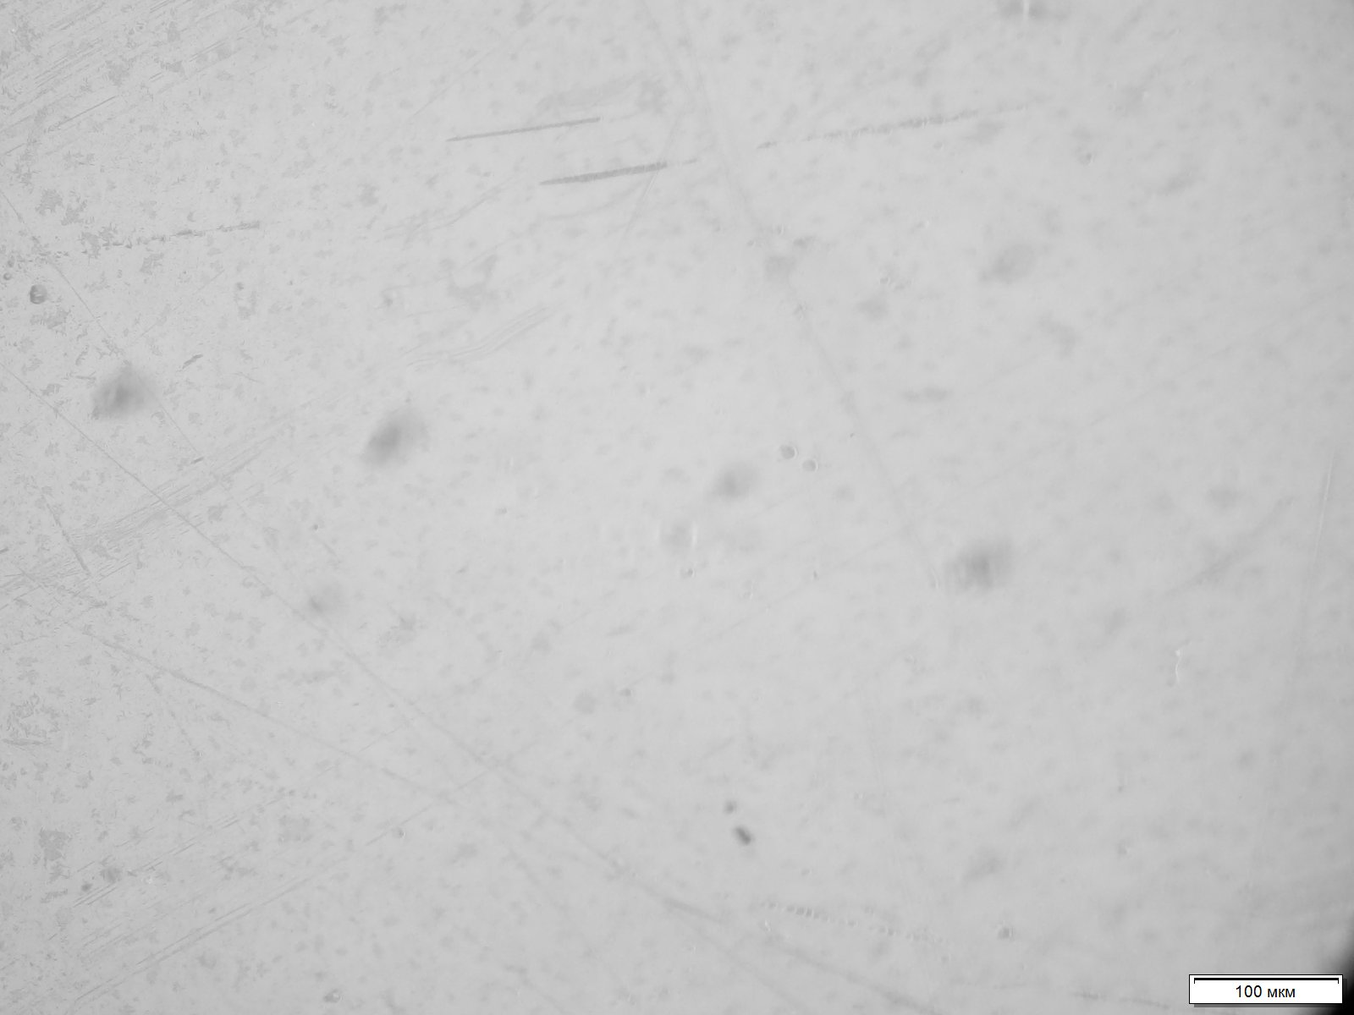
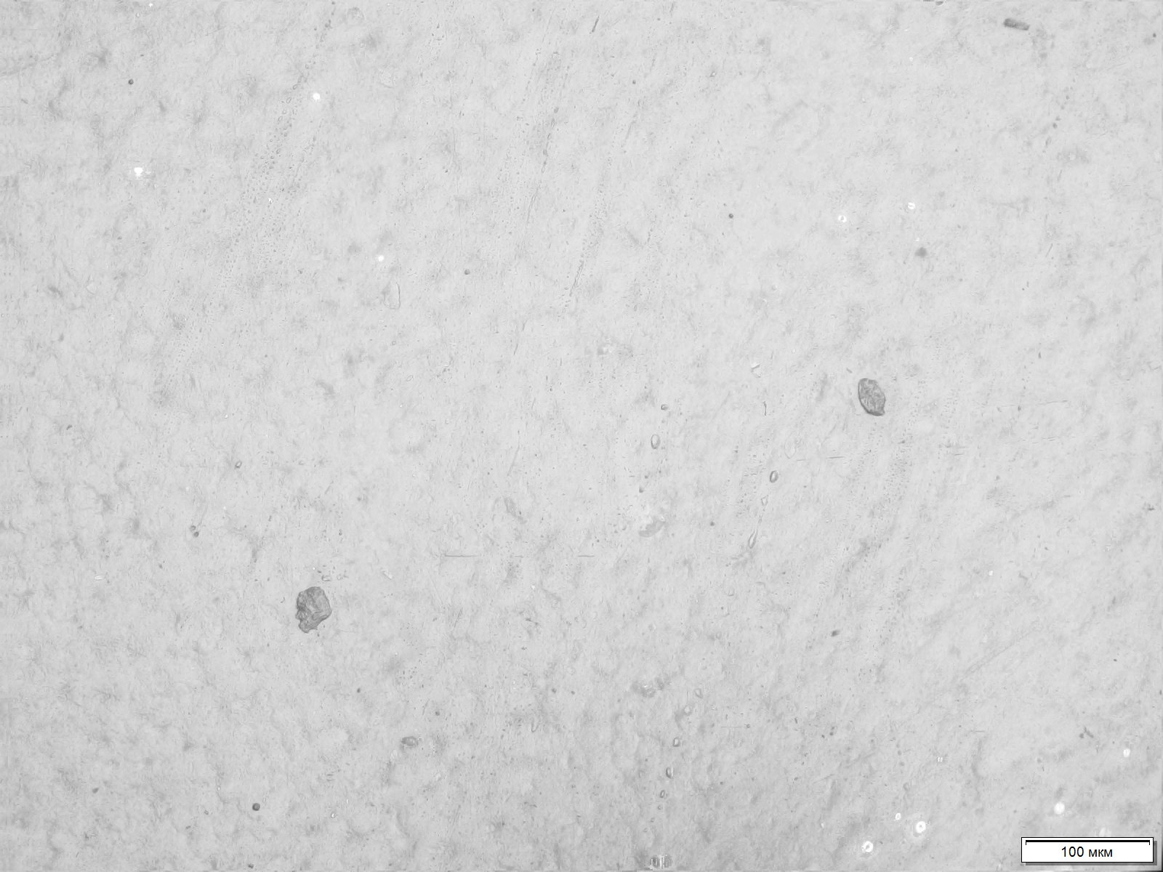
Световая микроскопия сополимеров различного состава
ПЛКЛ-92:8 ПЛКЛ-85:15 ПЛКЛ-77:23
ПЛКЛ-67:33 ПЛКЛ-56:44 ПЛКЛ-41:59

Slide 12
Результаты:
Синтезирован ряд сополимеров l–лактида и 𝜀–капролактона различного состава в ЦКП Института органического синтеза УрО РАН
Проведено исследование механических свойств сополимеров
Получена температурная зависимость модулей упругости и потерь, определены температуры стеклования для изучаемого ряда сополимеров
Определены значения модуля упругости, предела прочности и удлинения при максимальном усилии для сополимеров разного состава
Успешно сдан аспирантский экзамен по дисциплине «История философии науки»
Оформляется статья по изучаемой тематике в журнал «Высокомолекулярные соединения» (WoS, Scopus, RSCI).

Slide 13
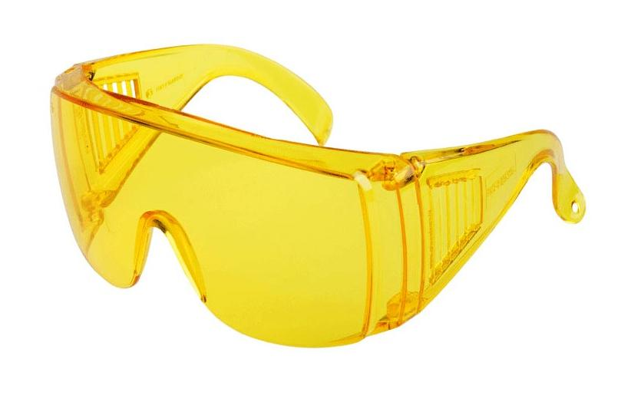
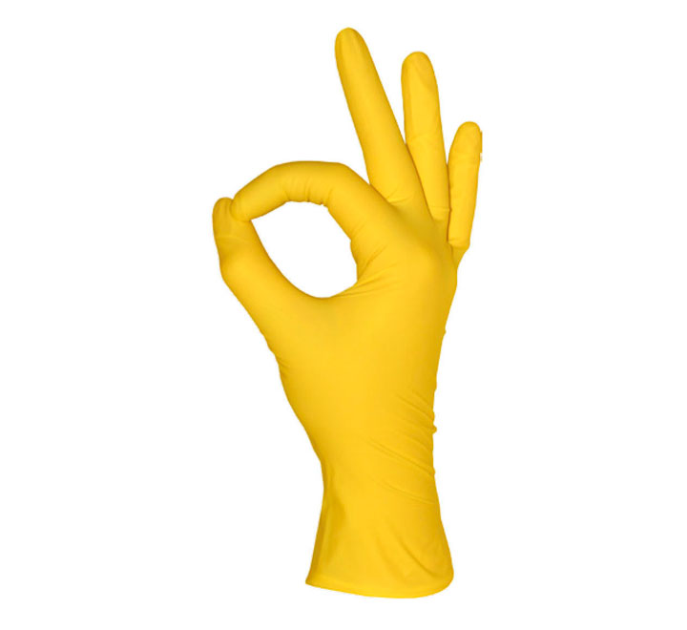
БЛАГОДАРЮ ЗА ВНИМАНИЕ!
В ХОДЕ ВЫПОЛНЕНИЯ РАБОТЫ НИКТО НЕ ПОСТРАДАЛ
yana-soloveva-1998@mail.ru
+7 (932) 607-11-97
Институт машиноведения имени Э.С. Горкунова Уральского отделения Российской академии наук
620049 г. Екатеринбург, ул.Комсомольская, 34

Slide 14
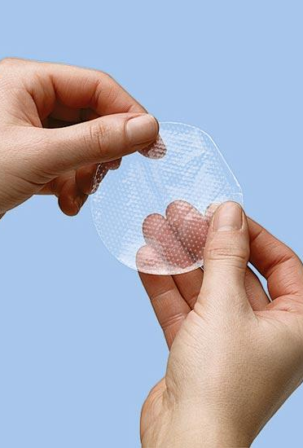
Типичные задачи, решаемые при помощи ДМА:
идентификация материалов по характерным температурам физических и фазовых переходов.
определение интервала вязкоэластичности полимеров
определение степени кристалличности полимеров
исследование влияния модифицирующих добавок, характеристик смесей и композиционных материалов
старение материалов, затвердевание / сшивание материалов под действием различных факторов
влияние содержания физически и / или химически связанной воды на свойства материалов
изменение свойств материалов под действием факторов внешней среды (коррозия металлов, набухание полимеров) и многие другие.

